Slide 1



TECNOLÓGICO NACIONAL DE MÉXICO
UNIDAD ACADÉMICA VENUSTIANO CARRANZA
“INGENIERÍA EN SISTEMAS COMPUTACIONALES”
GESTION DE PROYECTOS DE TI
ACTIVIDAD
ACTIVIDAD 6.2 – REPORTE DE PRÁCTICA:
EVALUACIÓN Y CIERRE DE PROYECTOS DE TI
PRESENTA
SEMESTRE | SEPTIMO
NOMBRE DEL ALUMNO | MATRICULA
Rafael Aquino Villanueva | 231260073
DOCENTE
ING. FRANCISCO JAVIER MINGO VELAZQUEZ
03 DE OCTUBRE DE 2026 VENUSTIANO CARRANZA, CHIAPAS

Slide 2
Introducción
La evaluación y el cierre son la etapa final de la gestión de un proyecto de TI. En ella se mide si el proyecto alcanzó sus objetivos, se registran las lecciones aprendidas y se formaliza la entrega mediante la documentación final. En esta práctica se evalúan y cierran tres proyectos académicos: taller mecánico, planta embotelladora y taller de electrónica, apoyándose en la información registrada en Microsoft Project, Jira y Trello.

Slide 3
Objetivo
Evaluar el éxito de los proyectos de Brandon, Josefina y Roberto, identificar las lecciones aprendidas y formalizar su cierre mediante la verificación de entregables y la documentación final.

Slide 4
Justificación
Cerrar un proyecto sin evaluarlo impide saber si cumplió lo planeado y hace que se repitan los mismos errores. Medir el éxito, documentar las lecciones aprendidas y formalizar el cierre permite confirmar la aceptación de los entregables, dejar evidencia verificable y mejorar la planeación de proyectos futuros.

Slide 5
Alcance de la práctica
La práctica abarca la definición de los criterios de éxito (alcance, tiempo, calidad, documentación y aceptación) y la comparación entre lo planeado y lo real en cada proyecto. También comprende el registro de las lecciones aprendidas, la verificación de los entregables, la elaboración de los documentos de cierre y la integración de las evidencias finales.

Slide 6
Proyectos analizados
Proyecto | Responsable | Periodo de seguimiento | Objetivo del seguimiento
Taller mecánico | Brandon Farith López Nanga | 17/08/2026 al 11/10/2026 | Controlar mejoras del sistema, pruebas y entrega final.
Planta embotelladora | Josefina Nieto Hernández | 17/08/2026 al 11/10/2026 | Dar seguimiento al modelo, pruebas y reporte de resultados.
Taller de electrónica | Roberto Carlos Cahuare Moreno | 17/08/2026 al 11/10/2026 | Controlar implementación, pruebas y análisis final.

Slide 7
Herramientas de seguimiento utilizadas
Proyecto | Microsoft Project | Jira | Trello
Brandon | Cronograma del taller mecánico | Épica SCRUM-6 y tareas | Tarjetas de avances y evidencias
Josefina | Cronograma de planta embotelladora | Épica SCRUM-5 y tareas | Tarjetas de modelo y pruebas
Roberto | Cronograma de taller electrónico | Épica SCRUM-7 y tareas | Tarjetas de implementación y pruebas
Control general | Fechas de referencia | Estado del trabajo | Evidencia de seguimiento
Microsoft Project concentró las fechas de referencia, Jira organizó las épicas y tareas, y Trello reunió las evidencias de seguimiento.

Slide 8
Medición de éxito de los proyectos
Criterio | Indicador | Brandon | Josefina | Roberto
Alcance | Entregables entregados / planeados | 100 % | 100 % | 100 %
Tiempo | Fecha real vs. fecha planeada (11/10/2026) | 29/09 (antes) | 02/10 (antes) | 02/10 (antes)
Calidad | Pruebas documentadas | Ejecución del programa | Escenario base y alternativos | Escenario actual y mejorado
Documentación | Manuales y expediente | Completo | Completo | Completo
Aceptación | Acta de cierre | SI | SI | SI
Resultado |  | Exitoso | Exitoso | Exitoso
Un proyecto se consideró exitoso al entregar todo lo comprometido, concluir dentro del plazo planeado, contar con pruebas documentadas y obtener la aceptación formal mediante su acta de cierre.

Slide 9
Lecciones aprendidas
Situación | Qué funcionó / qué falló | Recomendación
Uso de tres herramientas | Fechas y estados diferentes entre Project, Jira y Trello. | Definir una herramienta como fuente oficial de fechas.
Registro de evidencias | Adjuntarlas al avanzar facilitó el cierre. | Subir evidencia al terminar cada actividad.
Modelado en tres herramientas BPMN | Permitió comparar enfoques, pero duplicó el trabajo. | Definir desde el inicio el alcance de cada herramienta.
Pruebas de escenarios | La comparación mostró mejoras, como menos colas en el taller de electrónica. | Incluir escenarios comparativos en todos los proyectos.
Control de cambios | Documentar cada ajuste dio trazabilidad. | Registrar causa, fecha y responsable de cada cambio.

Slide 10
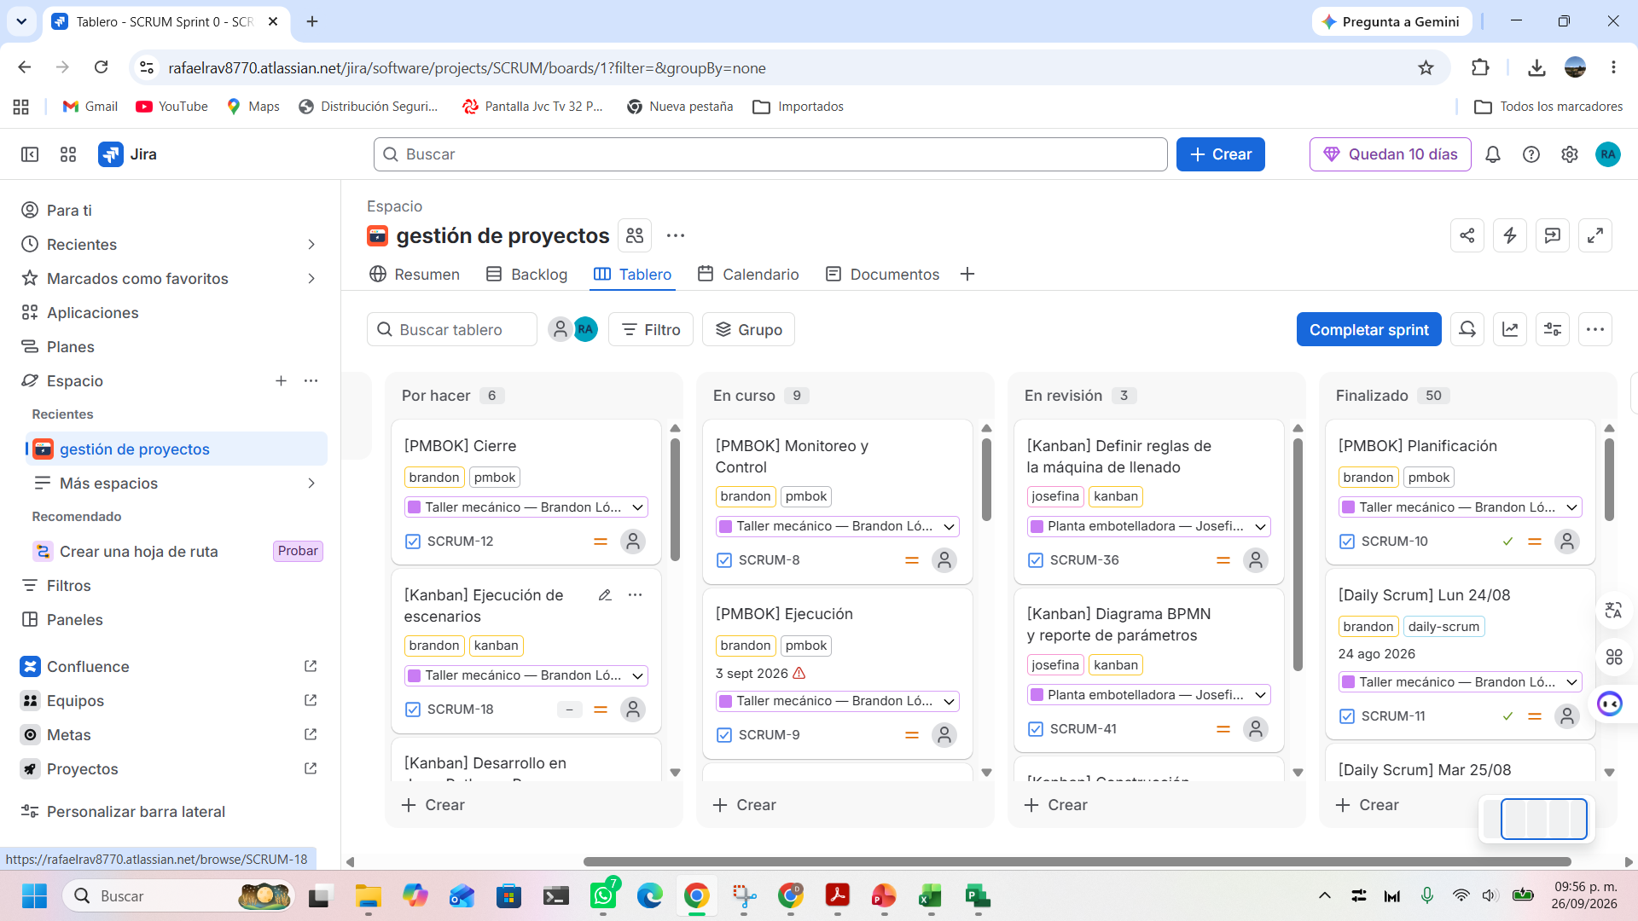
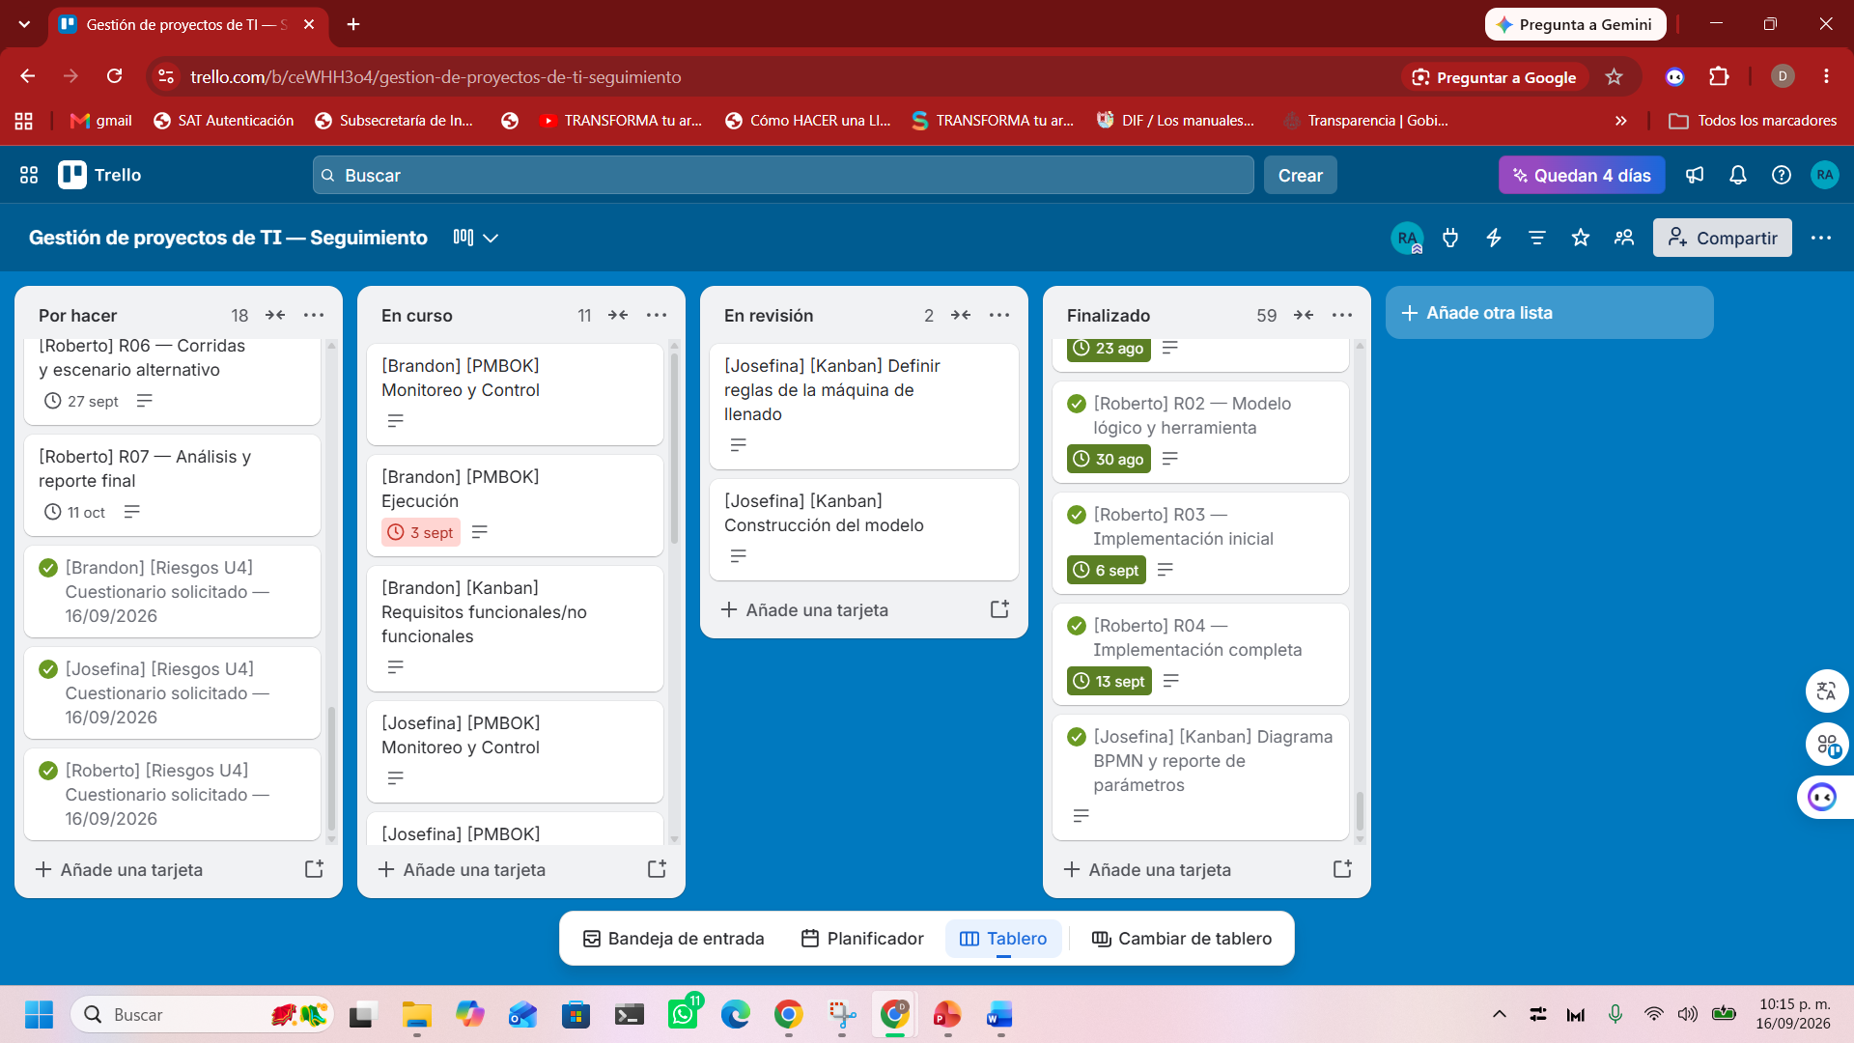
Evidencias en Jira y Trello antes del cierre
JIRA
Tablero con las tres épicas y sus tareas
TRELLO
Tarjeta o lista de seguimiento de riesgos

Slide 11
Resultados obtenidos
Resultado | Estado
Proyectos gestionados | 3
Cronogramas en Microsoft Project | 3 archivos separados
Proyectos organizados en Jira | 3 épicas con tareas
Seguimiento visual en Trello | 1 tablero general
Control de cambios | Procedimiento definido
Evidencias | Capturas y archivos vinculados
Información entre herramientas | Revisada para mantener coincidencia
El uso combinado permitió planificar, organizar y supervisar los tres proyectos. Brandon, Josefina y Roberto completaron sus entregables, se registraron las evidencias finales y se elaboró un documento de cierre para cada proyecto.

Slide 12
Cierre de los tres proyectos
Proyecto | Responsable | Documento | Fecha de cierre | Resultado
Taller mecánico | Brandon Farith López Nanga | ACTA-001 / PLAN-001 | 29/09/2026 | Entregables aceptados y proyecto cerrado
Planta embotelladora | Josefina Nieto Hernández | ACTA-002 / PLAN-002 | 02/10/2026 | Entregables aceptados y proyecto cerrado
Taller de electrónica | Roberto Carlos Cahuare Moreno | ACTA-003 / PLAN-003 | 02/10/2026 | Entregables aceptados y proyecto cerrado
El cierre se realizó después de revisar los entregables, registrar las evidencias y confirmar el estado final en las herramientas de seguimiento. Cada cierre cuenta con un documento en Word que se anexa al reporte. Los cuales los tres proyectos concluyeron antes de la fecha limite planeada

Slide 13
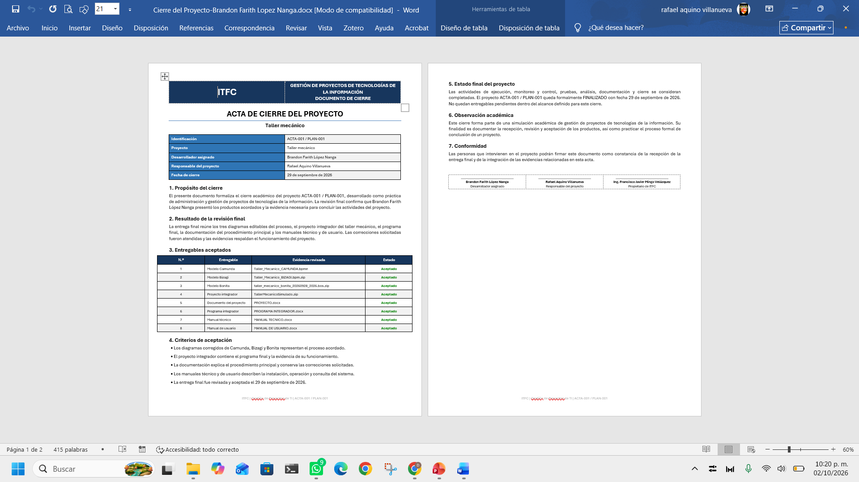
Cierre del proyecto: Brandon
Taller mecánico | ACTA-001 | PLAN-001
Responsable: Brandon Farith López Nanga
Fecha de cierre: 29 de septiembre de 2026
Verificación realizada
• Modelos BPMN entregados para Camunda, Bizagi y Bonita Studio.
• Proyecto y programa integrador disponibles con evidencia de ejecución.
• Interfaz del taller mecánico revisada en los módulos principales.
• Manual técnico y manual de usuario incluidos en el expediente.
• Actividades y evidencias finales registradas antes del cierre.
Proyecto finalizado y documentación aceptada
El expediente cumple con los entregables definidos para el taller mecánico. El proyecto quedó cerrado después de revisar la documentación y las evidencias de funcionamiento.

Slide 14
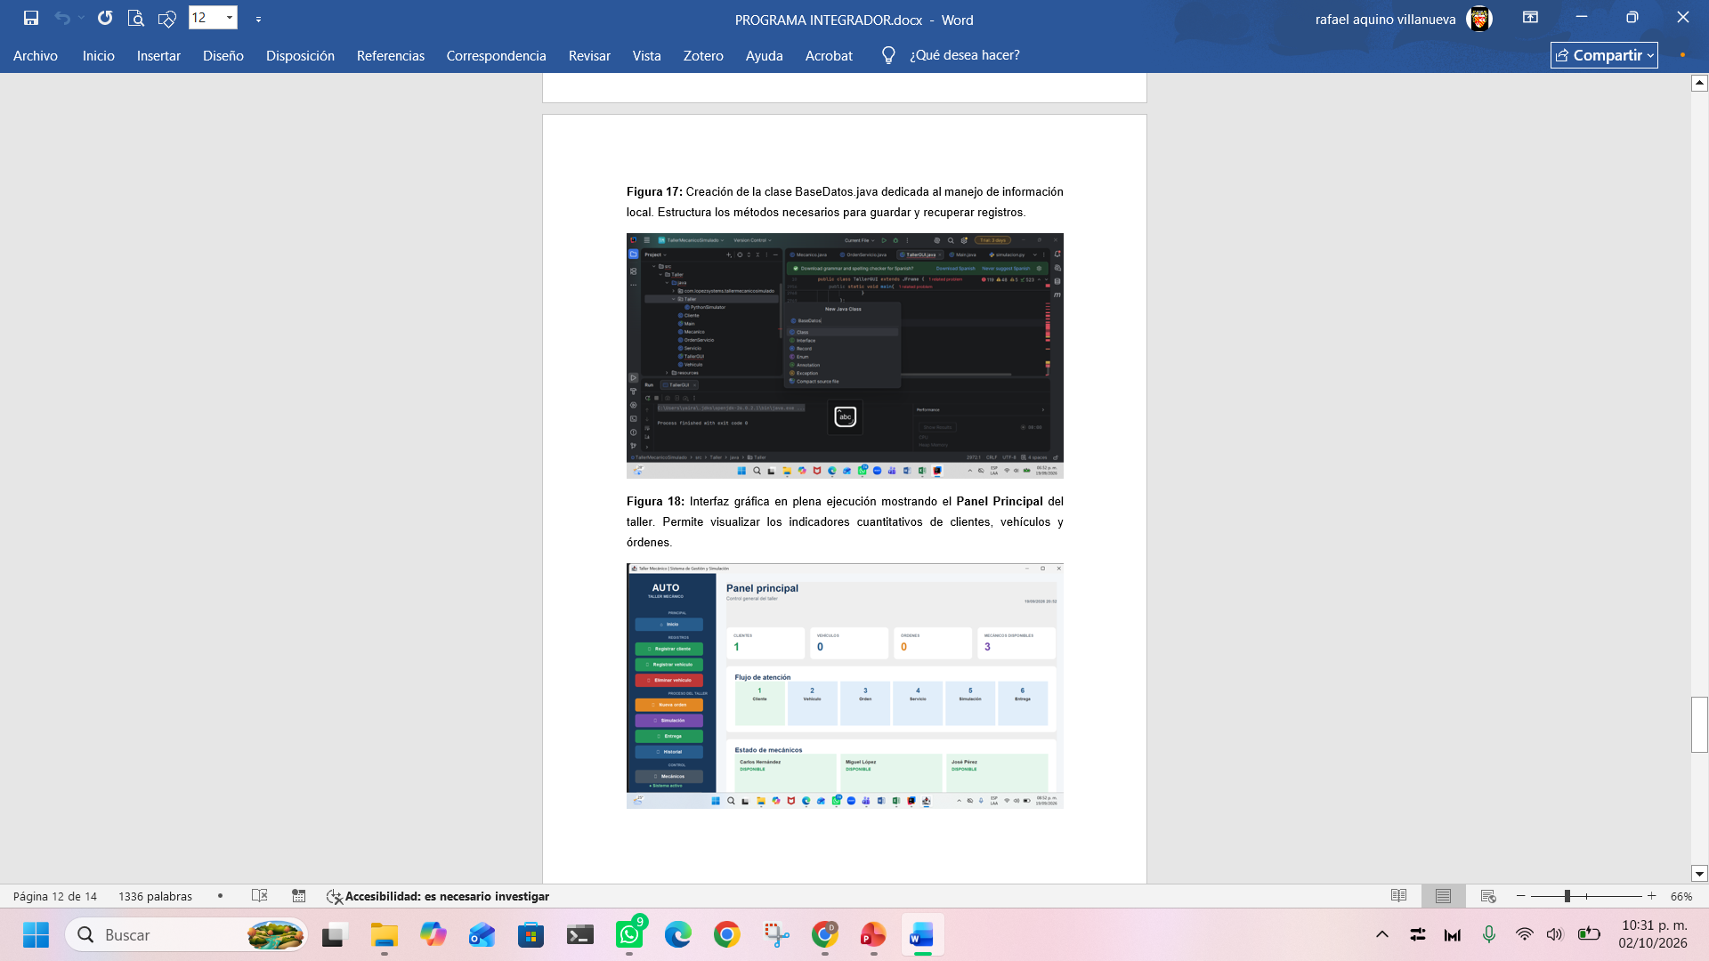
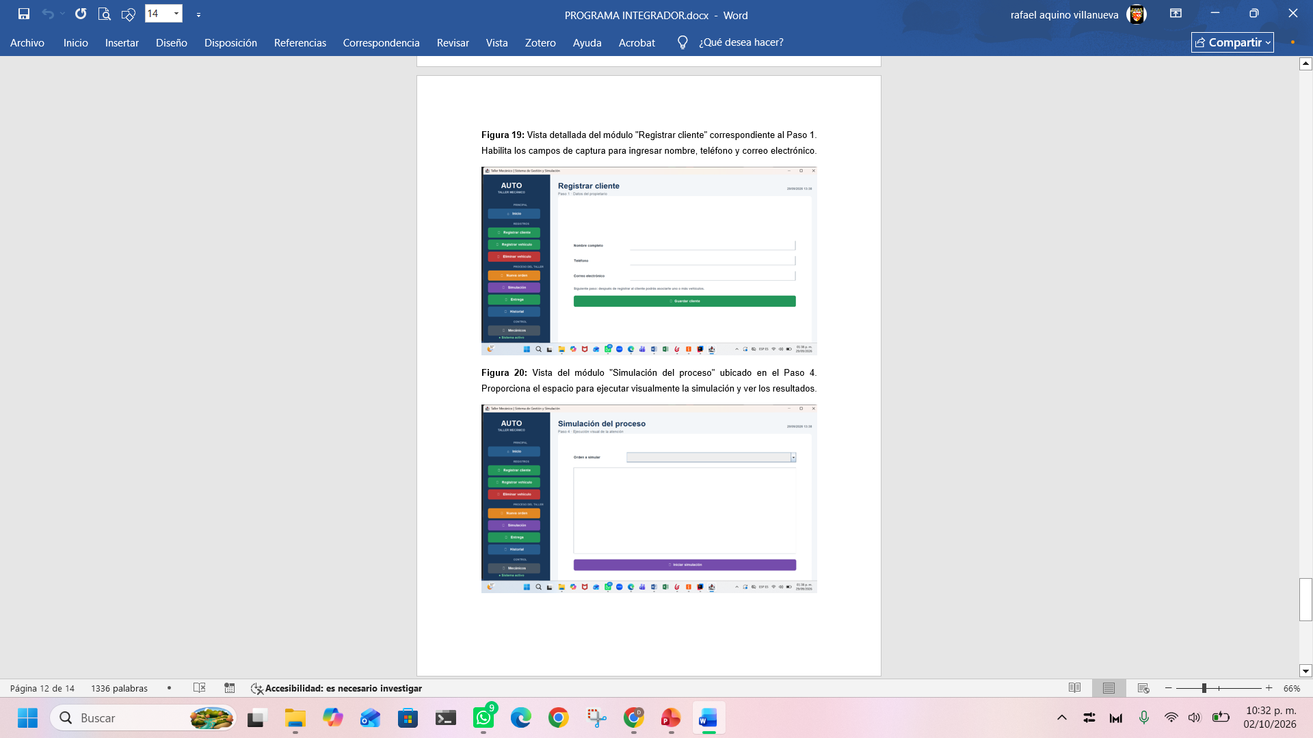
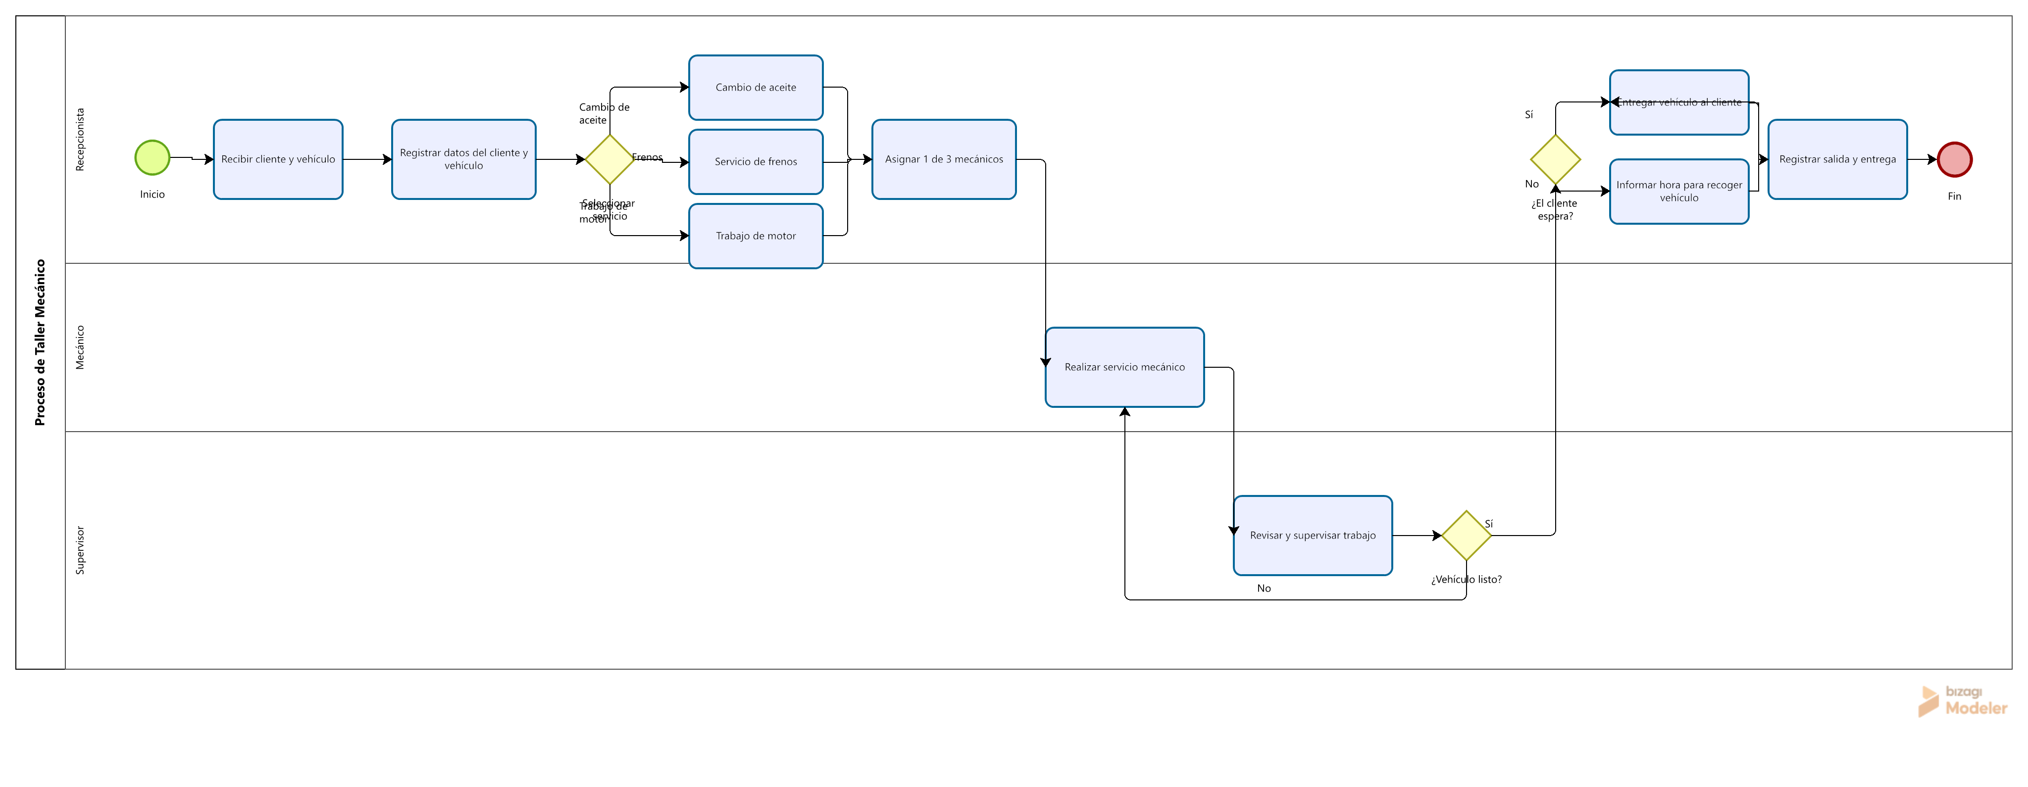
Evidencias de entrega y cierre: Brandon
El expediente contiene los modelos del proceso, el programa TallerMecanicoSimulado, la explicación del programa principal y los manuales de soporte.
Diagrama del proceso del taller
Panel principal del programa
Registro y simulación del servicio

Slide 15
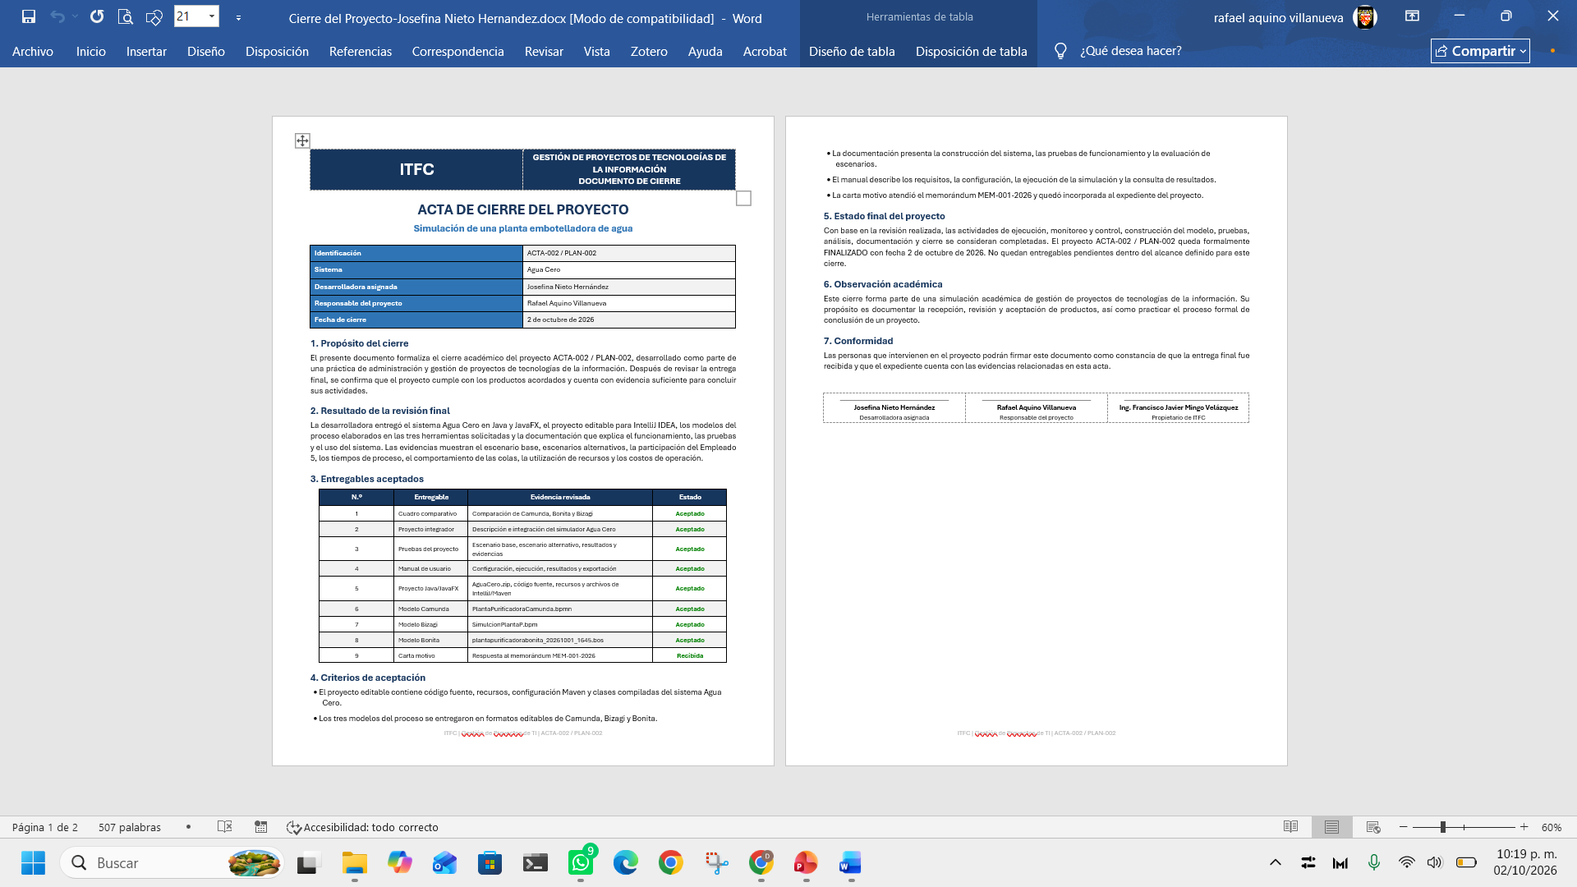
Cierre del proyecto: Josefina
Planta embotelladora Agua Cero | ACTA-002 | PLAN-002
Responsable: Josefina Nieto Hernández
Fecha de cierre: 2 de octubre de 2026
Verificación realizada
• Modelos del proceso entregados para Camunda, Bizagi y Bonita Studio.
• Proyecto integrador AguaCero disponible en Java y JavaFX.
• Pruebas del escenario base y de escenarios alternativos documentadas.
• Resultados de producción, tiempos, costos y utilización revisados.
• Manual de usuario, comparativo y carta motivo integrados al expediente.
Proyecto finalizado y documentación aceptada
La simulación mostró el flujo de garrafones y permitió comparar parámetros operativos. Con la entrega de pruebas, manuales y documentación, el proyecto quedó finalizado.

Slide 16
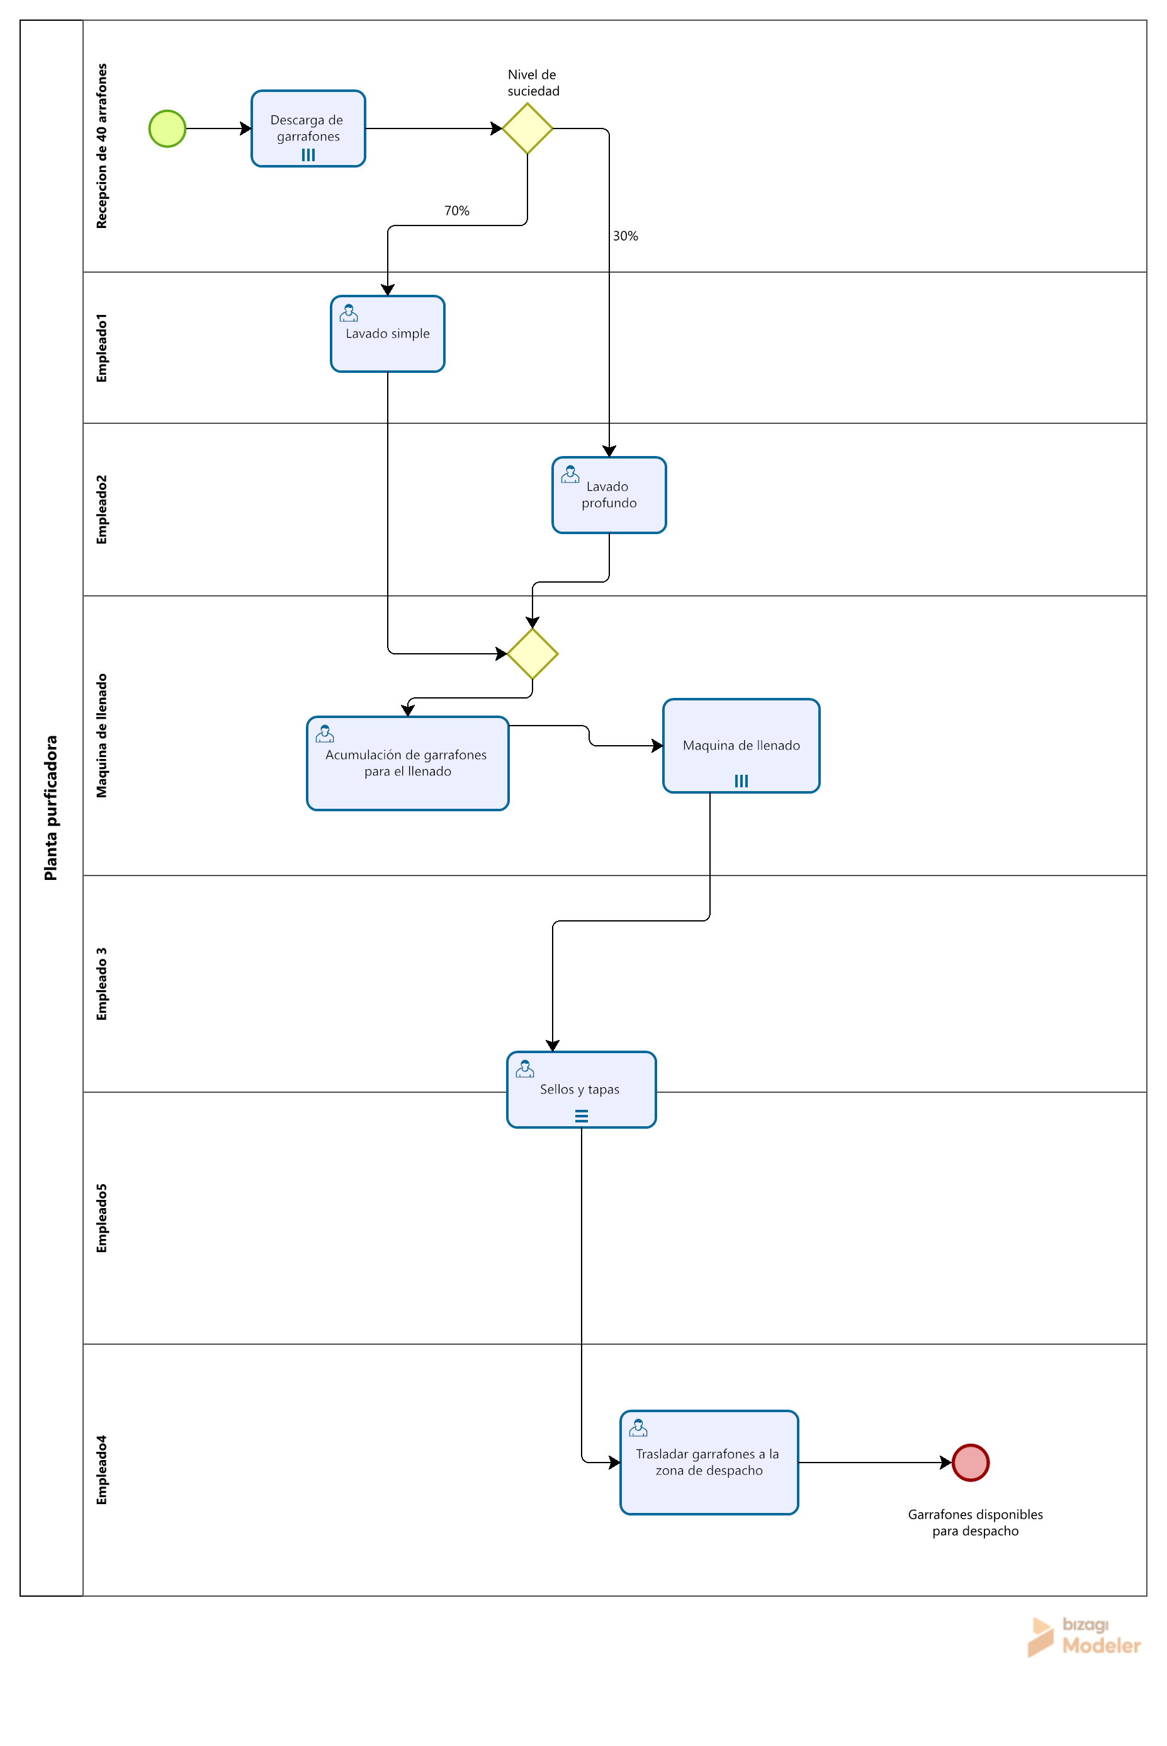
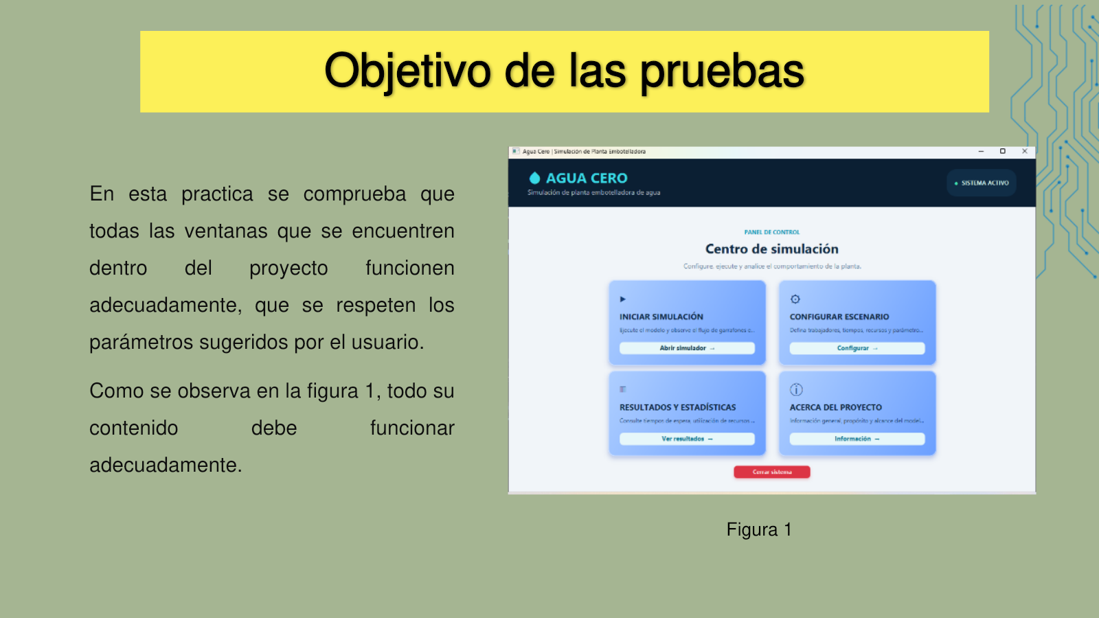
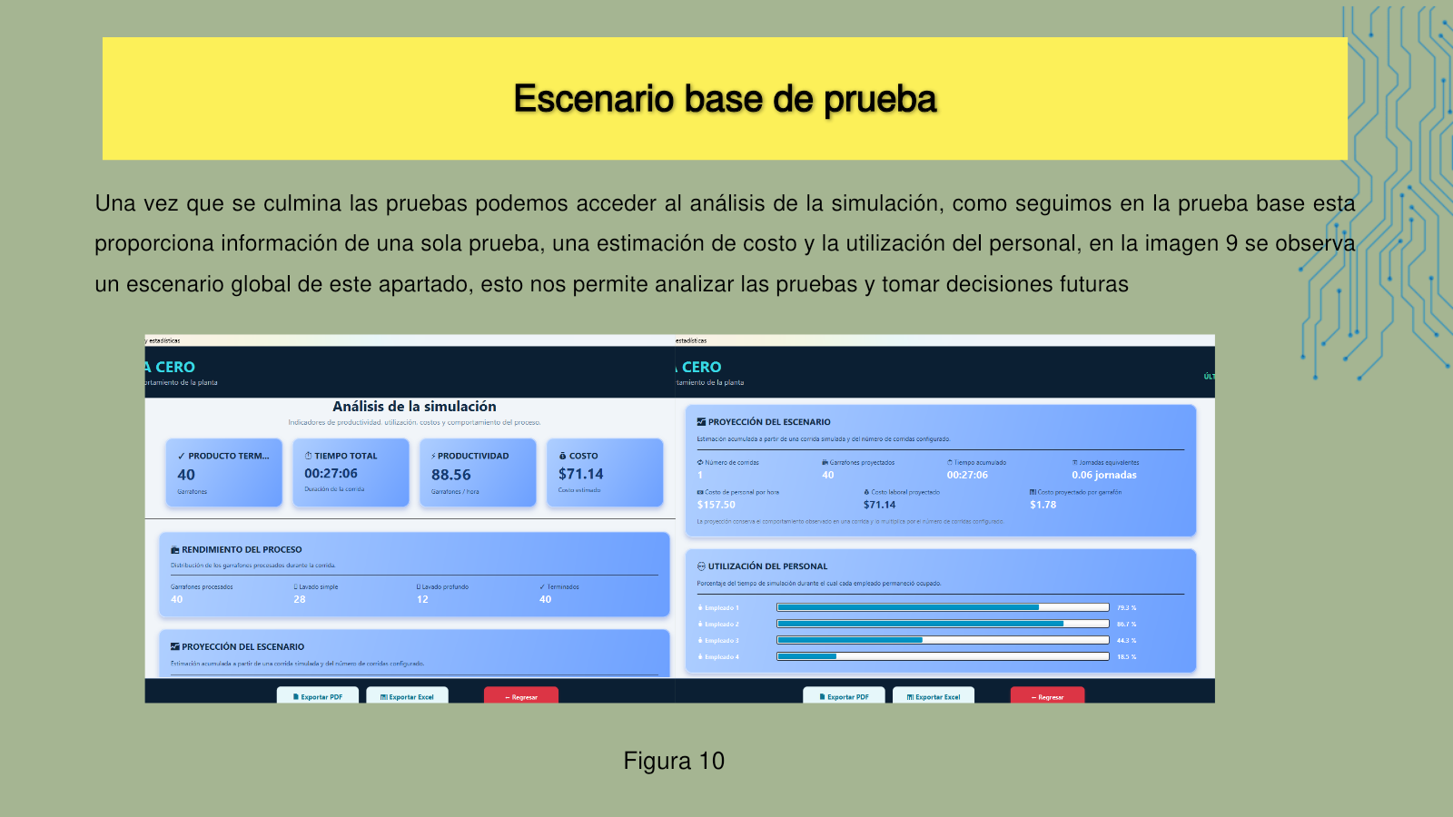
Evidencias de entrega y cierre: Josefina
Las evidencias muestran el modelo de la planta, el centro de simulación y los resultados obtenidos con 40 garrafones en el escenario base.
Diagrama general de la planta
Centro de simulación Agua Cero
Resultados del escenario base

Slide 17
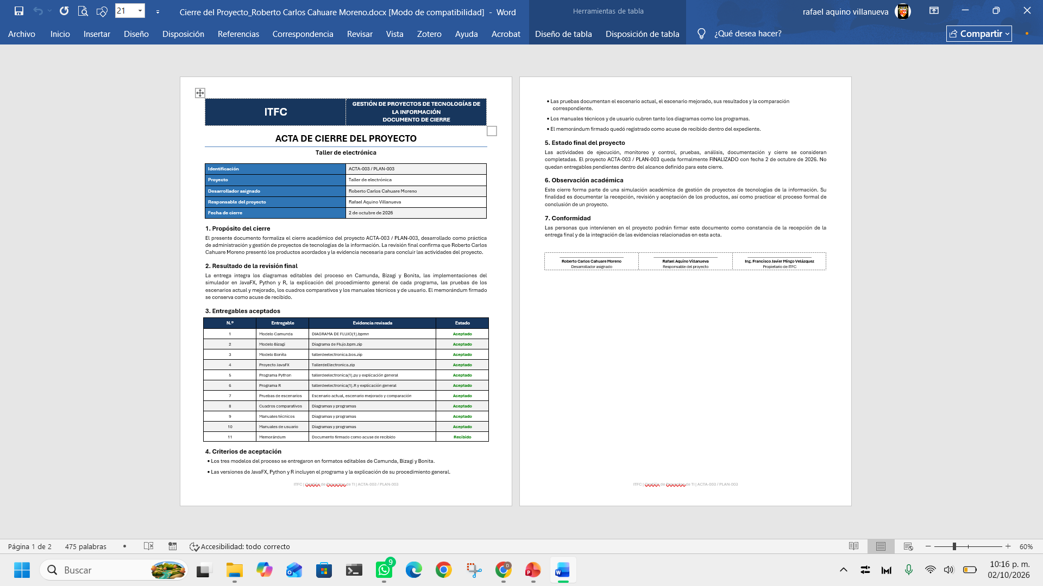
Cierre del proyecto: Roberto
Taller de electrónica | ACTA-003 | PLAN-003
Responsable: Roberto Carlos Cahuare Moreno
Fecha de cierre: 2 de octubre de 2026
Verificación realizada
• Modelos del proceso entregados para Camunda, Bizagi y Bonita Studio.
• Simulaciones disponibles en JavaFX, Python y R con explicación general.
• Pruebas del escenario actual y del escenario mejorado documentadas.
• Cuadros comparativos de diagramas y programas incorporados.
• Manuales técnicos, manuales de usuario y memorándum firmado incluidos.
Proyecto finalizado y documentación aceptada
La comparación mostró una reducción de colas mediante una mejor asignación de técnicos en reparación. Las evidencias y los manuales completaron el expediente de cierre.

Slide 18
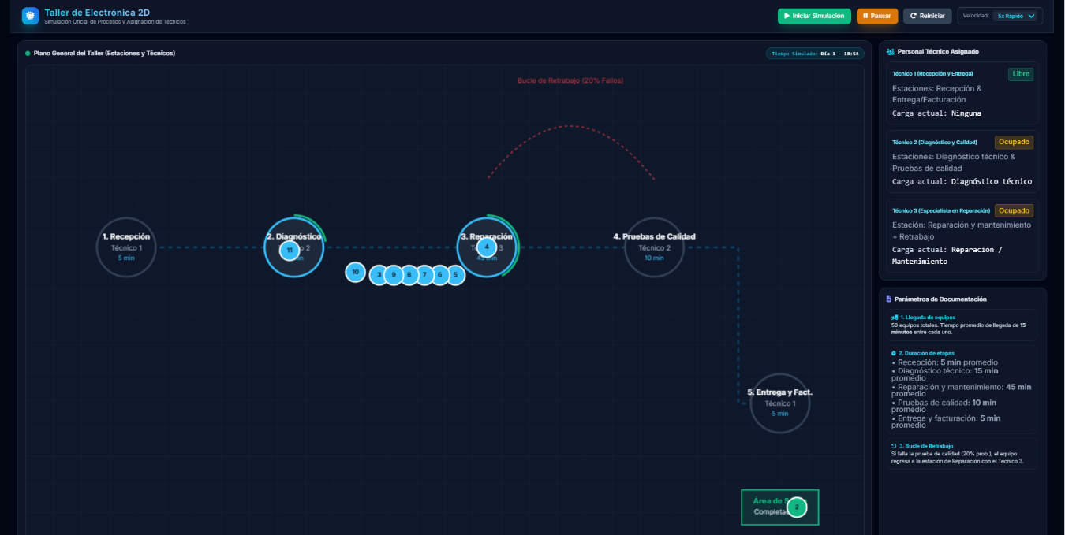
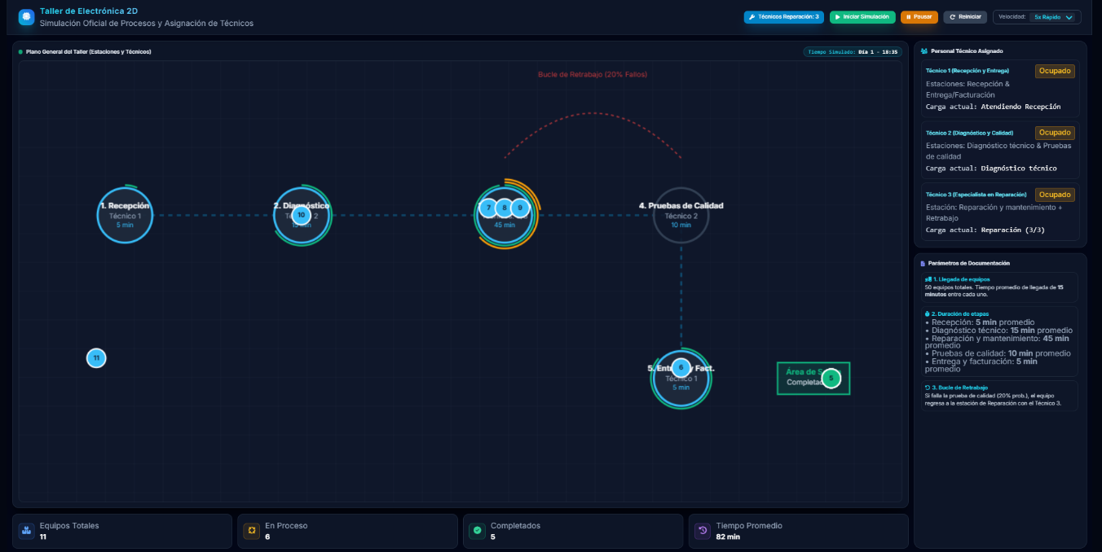
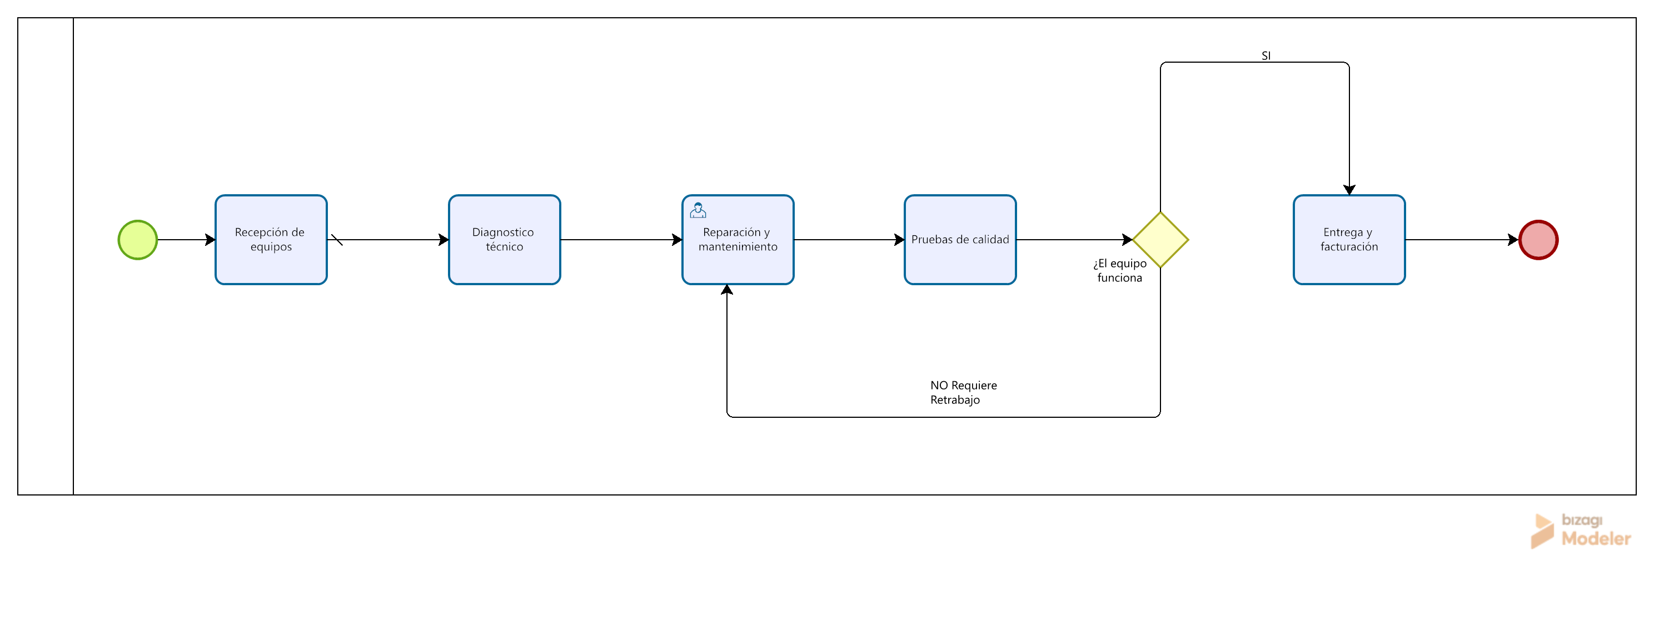
Evidencias de entrega y cierre: Roberto
El cierre se apoya en el diagrama del taller y en las pruebas comparativas que muestran el comportamiento del escenario actual y del escenario mejorado.
Diagrama del taller de electrónica
Escenario actual con acumulación
Escenario mejorado con más capacidad

Slide 19
Conclusiones
La evaluación confirmó que los tres proyectos cumplieron su alcance, terminaron antes de la fecha planeada y obtuvieron la aceptación formal de sus entregables. Las lecciones aprendidas muestran la importancia de mantener una sola fuente de fechas, registrar evidencias de forma continua y documentar cada cambio. El cierre formal, con actas, manuales y evidencias, garantiza que los proyectos quedan terminados y que su experiencia puede aprovecharse en proyectos futuros.

Slide 20
Fuentes de información
Aquino Villanueva, R. (2026). GPTI [Repositorio de GitHub]. https://github.com/rafaelrav8770/GPTI
Aziz, E. E. (2015). Project closing: The small process group with big impact. PMI Global Congress 2015, Orlando, FL. Project Management Institute. https://www.pmi.org/learning/library/importance-of-closing-process-group-9949
Grant, L. A. (2009). Lessons learned: Do it early, do it often. PMI Global Congress 2009, Orlando, FL. Project Management Institute. https://www.pmi.org/learning/library/lessons-learned-early-often-6746
Martin, P. K., y Tate, K. (2000). The forgotten phase. PM Network, 14(2), 29. https://www.pmi.org/learning/library/forgotten-phase-close-out-3142
Project Management Institute. (2021). A guide to the project management body of knowledge (PMBOK® Guide) (7.ª ed.). Project Management Institute. https://www.pmi.org/standards/pmbok
Reichel, C. W. (2006). Earned value management systems (EVMS): "You too can do earned value management". Project Management Institute. https://www.pmi.org/learning/library/earned-value-management-systems-analysis-8026
Schwalbe, K. (2019). Information technology project management (9.ª ed.). Cengage Learning. https://www.cengage.com/c/information-technology-project-management-9e-schwalbe/9781337101356/

